Slide 1
유사 상품 검색 알고리즘

Slide 2
1. 전처리
시작
판매자 및 오픈마켓 공급자로부터 데이터 수집
Elastic Search를 이용한 상품명 및 키워드 분석
OpenCV + 딥 러닝을 이용한 상품 이미지 분석(예정)
종료

Slide 3
1-1. 판매자 및 오픈마켓 공급자로부터 데이터 수집
수집하는 항목
상품명
판매가
카테고리(최대 4개)
키워드(최대 5개)
상품 이미지

Slide 4
1-1. 판매자 및 오픈마켓 공급자로부터 데이터 수집
예시
상품명: 아디다스 리스펀스 반바지(S15709) 트레이닝숏팬츠
판매가: 128980원
카테고리: 남성의류 > 스포츠의류/트레이닝복 > 트레이닝복하의
키워드: 아디다스숏팬츠, 트레이닝숏팬츠, 운동복반바지, 남자반바지
상품 이미지:

Slide 5
1-2. Elastic Search를 이용한 상품명 및 키워드 분석
Elastic Search란?
공식 사이트: https://www.elastic.co/kr/products/elasticsearch
Lucene 기반 검색 엔진
각종 텍스트 유사도 척도 탑재
상품 데이터를 Elastic Search에 미리 업로드하여 색인 등이 만들어지도록 함

Slide 6
1-3. OpenCV + 딥 러닝을 이용한 상품 이미지 분석(예정)
OpenCV란?
공식 사이트: https://opencv.org/
이미지 처리에 유용한 오픈소스 라이브러리
이미지 비교를 위한 Feature Extraction 등에 사용된다
이미지를 수집 한후 각종 요소들(특징점, 윤곽선, Color histogram) 등을 미리 계산해놓는다

Slide 7
2. 검색
입력 = 상품명, 키워드, 가격, 카테고리, 이미지
1차 상품 필터링
2차 상품 필터링
상품 이미지를 이용한 최종 검색(예정)
결과 반환

Slide 8
2-1. 1차 상품 필터링
검색하고자 하는 상품명을 s, 가격을 v라고 하자
Elastic Search에 쿼리를 날려서,
상품명이 s와 유사하면서
가격이 0.2v 와 1.8v 사이인 상품만을 얻어옴
필터된 상품들에 대해 상품명 유사도 _score가 얻어짐 ( _score는 elastic search에 의해 반환된 점수 )

Slide 9
2-1. 1차 상품 필터링- 예시
s = “미카 뽀로로 미니 고속 기차 / 미니카 장난감자동차”
v = 5950원

Slide 10
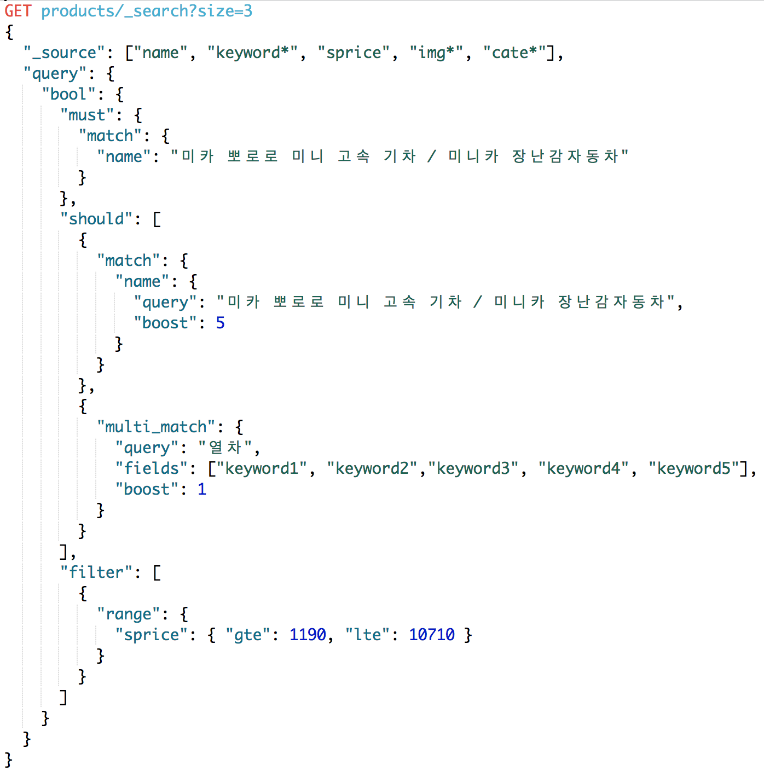
쿼리)

Slide 11
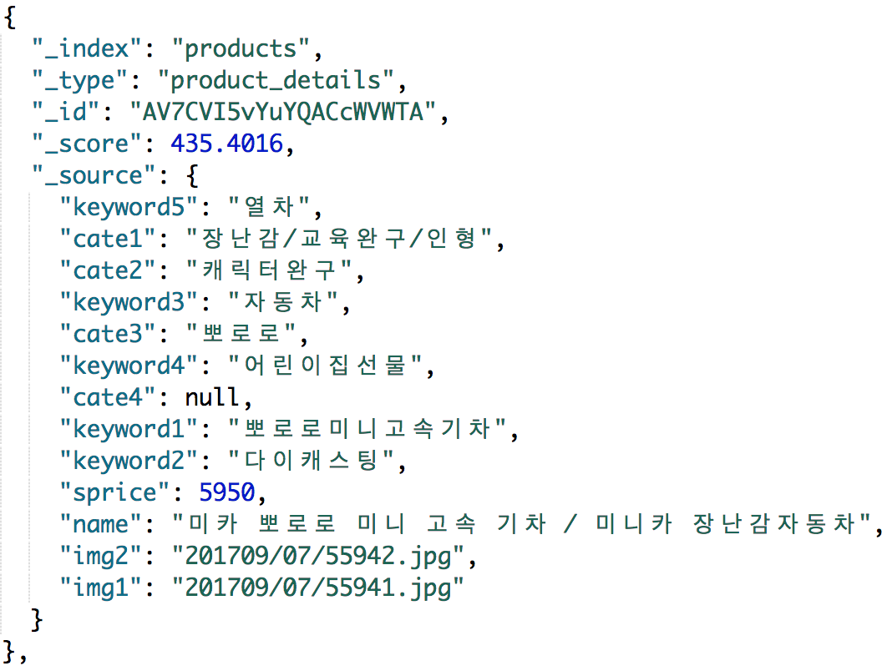
2-1. 1차 상품 필터링- 예시
Response 예시:
_score는 텍스트(상품명) 유사도
_source는 상품정보
name: 상품명
sprice: 상품가격
img1~2: 상품이미지 url
keyword1~5: 상품키워드
cate1~4: 상품카테고리

Slide 12
2-2. 2차 상품 필터링
1차 상품 필터링(텍스트 기반 필터링)을 거친 상품들에 대해, 가격유사도를 고려
유사도 함수로 어떤것이 좋을까?
비슷한 상품 군의 가격이 정규분포를 형성하고 있음을 확인

Slide 13
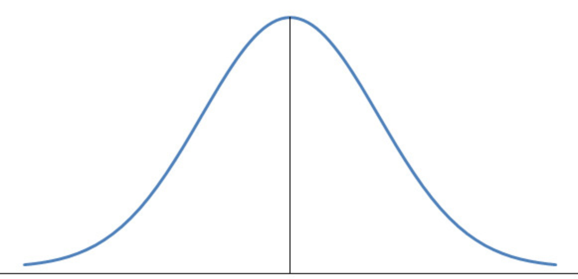
2-2. 2차 상품 필터링
정규분포의 density function을 가격유사도로 결정
장점: 검색가격 v도 정확하다고 할 수 없으므로 어느정도의 오차 안에서는 높은 유사도를 주고 일정 이상 벗어날때 확 줄어든 유사도를 주는 특성

Slide 14
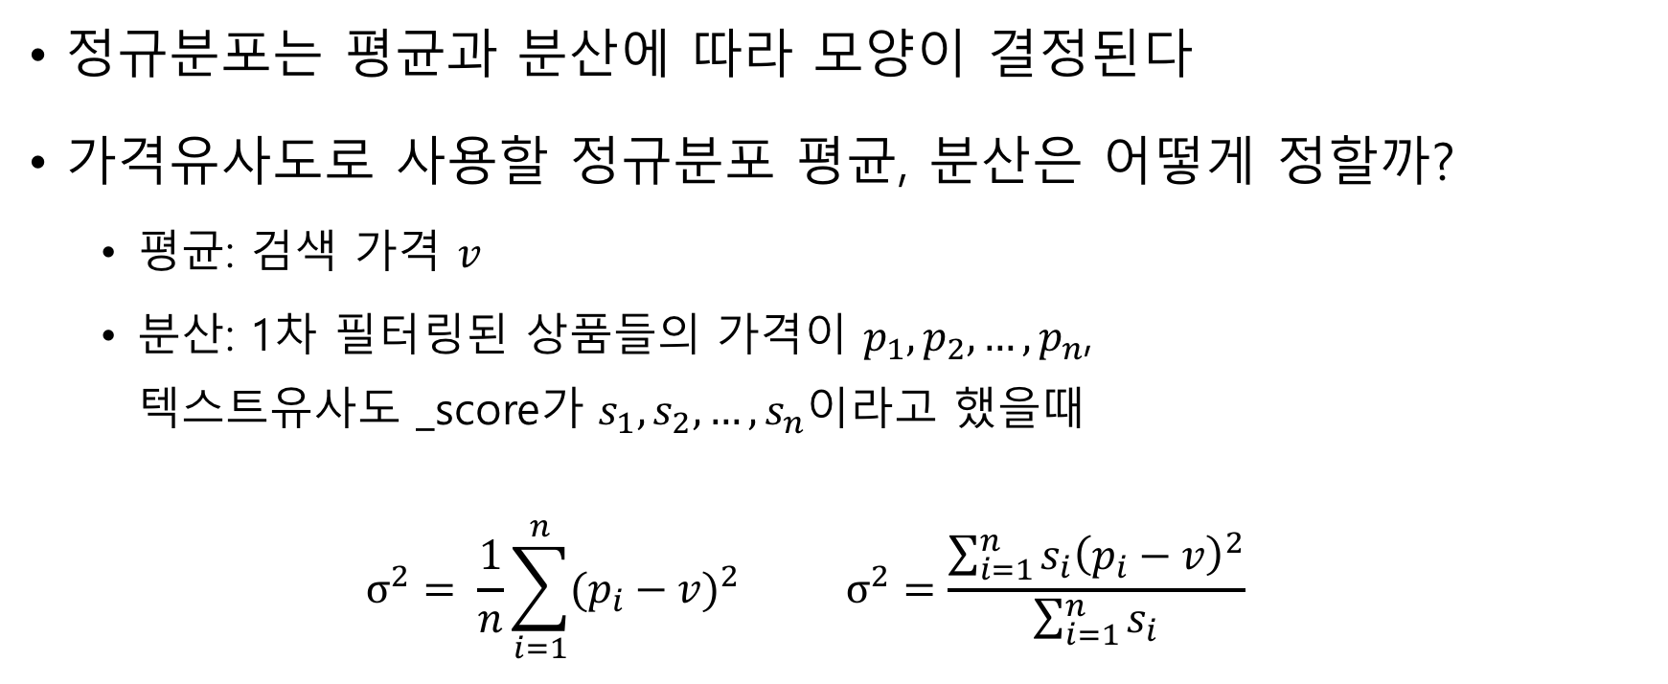
2-2. 2차 상품 필터링
정규분포는 평균과 분산에 따라 모양이 결정된다
가격유사도로 사용할 정규분포 평균, 분산은 어떻게 정할까?
평균: 검색 가격 $v$
분산: 1차 필터링된 상품들의 가격이 $p_{1}, p_{2},…, p_{n}$, 텍스트유사도 _score가 $s_{1}, s_{2},…, s_{n}$이라고 했을때
$$σ^{2}= \frac{1}{n}\sum_{i=1}^{n}{{(p_{i}−v)}^{2}} σ^{2}=\frac{\sum_{i=1}^{n}{s_{i}{\left(p_{i}−v\right)}^{2}}}{\sum_{i=1}^{n}{s_{i}}}$$
두 식 모두 사용 가능

Slide 15
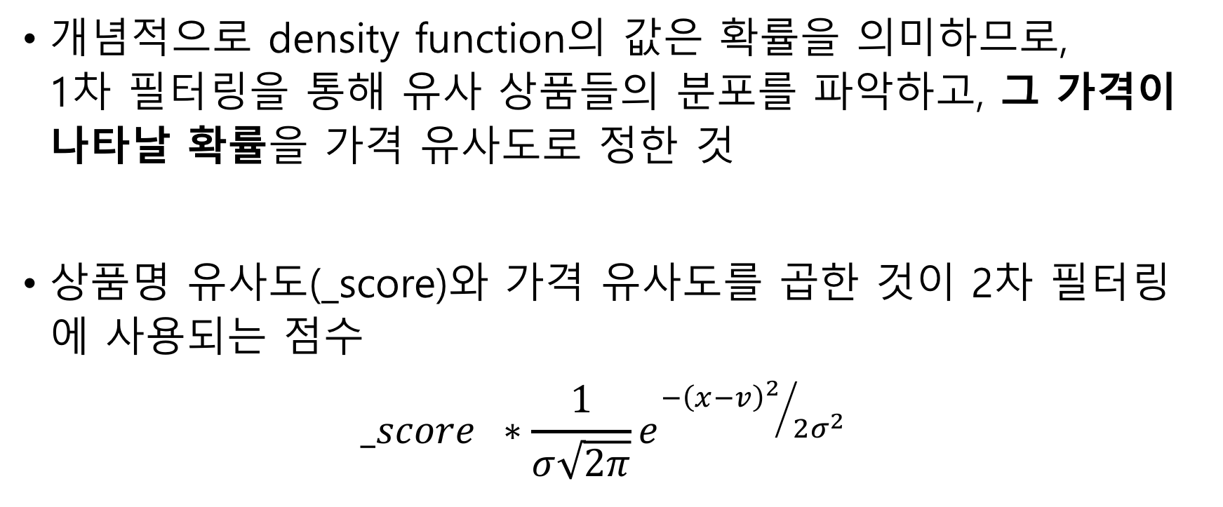
2-2. 2차 상품 필터링
개념적으로 density function의 값은 확률을 의미하므로, 1차 필터링을 통해 유사 상품들의 분포를 파악하고, 그 가격이 나타날 확률을 가격 유사도로 정한 것
상품명 유사도(_score)와 가격 유사도를 곱한 것이 2차 필터링에 사용되는 점수 $_score ∗\frac{1}{σ\sqrt{2π}}e^{{−{\left(x−v\right)}^{2}}/{2σ^{2}}}$

Slide 16
2-2. 2차 상품 필터링
최종적으로 n개의 상품을 남김

Slide 17
2-3. 상품 이미지를 이용한 최종 검색(예정)
2차 필터링을 거쳐 나온 상품들에 대해 이미지 유사도를 적용
현재 두가지 방법 정도를 시도해보고 있는 상황
OpenCV를 이용한 이미지 비교
딥러닝을 이용한 상품 인식

Slide 18
2-3. 상품 이미지를 이용한 최종 검색(예정)
OpenCV를 이용한 이미지 비교
대중적으로 사용되는 방법은 SIFT 등 특징점을 추출하여 비교 하는 방법 (우측 그림 참고)

Slide 19
2-3. 상품 이미지를 이용한 최종 검색(예정)
OpenCV를 사용시 현재의 한계점
OpenCV의 경우 같은 상품이다 하더라도 색깔이 다르거나, 다른 각도에서 찍거나 할 경우 두 이미지를 다르게 인식하는 경향이 많음
OpenCV의 Feature Extraction(특징점 추출)은 용도 자체가 어떤 물체가 회전, 평행이동 등 단순한 이동 했을때 같다고 인식하기 위함이어서
또한 이미지 안에 있는 사물을 인식하기는 어렵기 때문에 어떤게 상품인지 잘 모른다: 예를 들어, 모델이 모자를 쓰고 있을 경우 모델의 신체를 제외하기 어려움
시도중인 해결방법
윤곽선을 따낸 후 Shape간의 유사도를 측정
딥러닝을 이용하여 이미지에서 상품이 해당하는 영역만을 추출
배경, 모델 등 상품 외 영역의 영향을 줄여 정확한 비교를 할 수 있도록

Slide 20
2-3. 상품 이미지를 이용한 최종 검색(예정)
딥러닝을 사용시 현재의 한계점
딥러닝의 경우 물체를 잘 인식하고 융통성은 높으나 디테일함이 부족
이미지 인식에는 딥러닝 모델중 Classifier(분류기)가 사용되는데, 최신 기술도 전체 상품(몇십만건)을 분류하지는 못함
예를 들어, 이미지에 대해 신발이다, 자켓이다 정도는 잘 인식하지만 같은 신발끼리는 잘 구별해내지 못함. 신발 내에서 디테일하게 구분하려면 자켓 등 다른 분야를 포기해야함
시도중인 해결방법
카테고리 별로 다른 Classifier를 사용
좁은 범위에서 디테일을 잘 잡아내는 분류기를 많이 사용하여 전체를 커버

